Slide 1
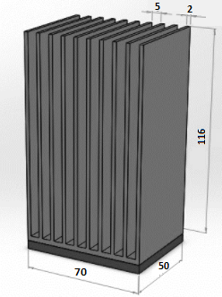
Título: “Evaluación de placas termogeneradoras y posibles aplicaciones”
Autores: Gorosito, A. R.; Solier Zandomeni, H. M; Pralong, S. E. ; Larrosa, F. H. ; Gieco L. A. ; Carbonell, A. E.
RESUMEN
Se proponen placas termogeneradoras para la producción de potencia eléctrica, se realizó el modelado térmico de las mismas, usando fuentes de calor de media y baja temperatura. Se exponen los datos obtenidos del sistema elegido y el análisis de sus posibles campos de aplicación y comparación.
FUNDAMENTOS
Usamos un generador termoeléctrico, como se muestra en la imagen de la izquierda ,cuyo principio de funcionamiento es el efecto Seebeck en la producción de energía eléctrica. Este efecto ocurre cuando un gradiente de temperatura se aplica entre las caras de la placa para generar una diferencia de potencial. Cada placa posee una producción de potencia eléctrica que depende del salto térmico entre sus caras y su material de fabricación.
METODOLOGIA Y RESULTADOS
La placa en cuestión necesita disipar calor y mantener constante la diferencia de temperatura, por tanto, se calculó y diseñó analíticamente, y posteriormente se simuló por software el disipador de aluminio que cumple con las condiciones requeridas para disipación de calor por convección natural. Se muestra la imagen del mismo a la derecha. La placa producirá en estas condiciones 2W y tendrá una eficiencia de 4,2%.
CONCLUSIONES
El sistema termogenerador elegido corresponde a la elección más económica comparada con otros sistemas alternativos de producción de energía limpia.
Se destaca la importancia de este tipo de investigaciones para mejorar la eficiencia energética de los sistemas de producción, además del aprovechamiento de aquellos recursos que comúnmente son desechados.

